Slide 1
PROMĚNY – J. A. KOMENSKÝ
Název školy: Základní škola a mateřská škola Albrechtice nad Orlicí, příspěvková organizace
Autor: lic. Kateřina Klímová a žáci 5. ročníku
Datum: 21. března 2022
Název: PROMĚNY
Číslo projektu:
Téma: Jan Amos Komenský
Anotace:
Prezentace byla vytvořena pro prezentaci projektu Proměny – spolupodílení – žáci 1. – 5. ročníku ZŠ. Jedná se o vizualizace obecně platných vyučovacích zásad J. A. Komenského – tzv. Didaktika. Obsahuje text i qr kódy, obecně platné vyučovací zásady, citáty J. A. Komenského a vlastní myšlenky k zásadám žáků 5. ročníku – jde o velmi zajímavě zpracovaný pohled současné mládeže na J. A. Komenského.

Slide 2
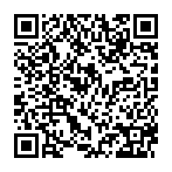
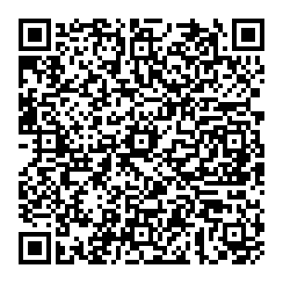
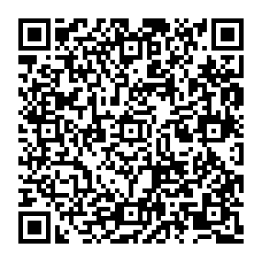
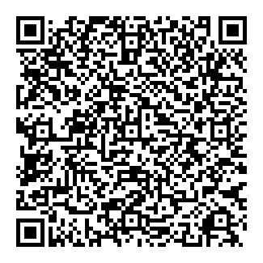
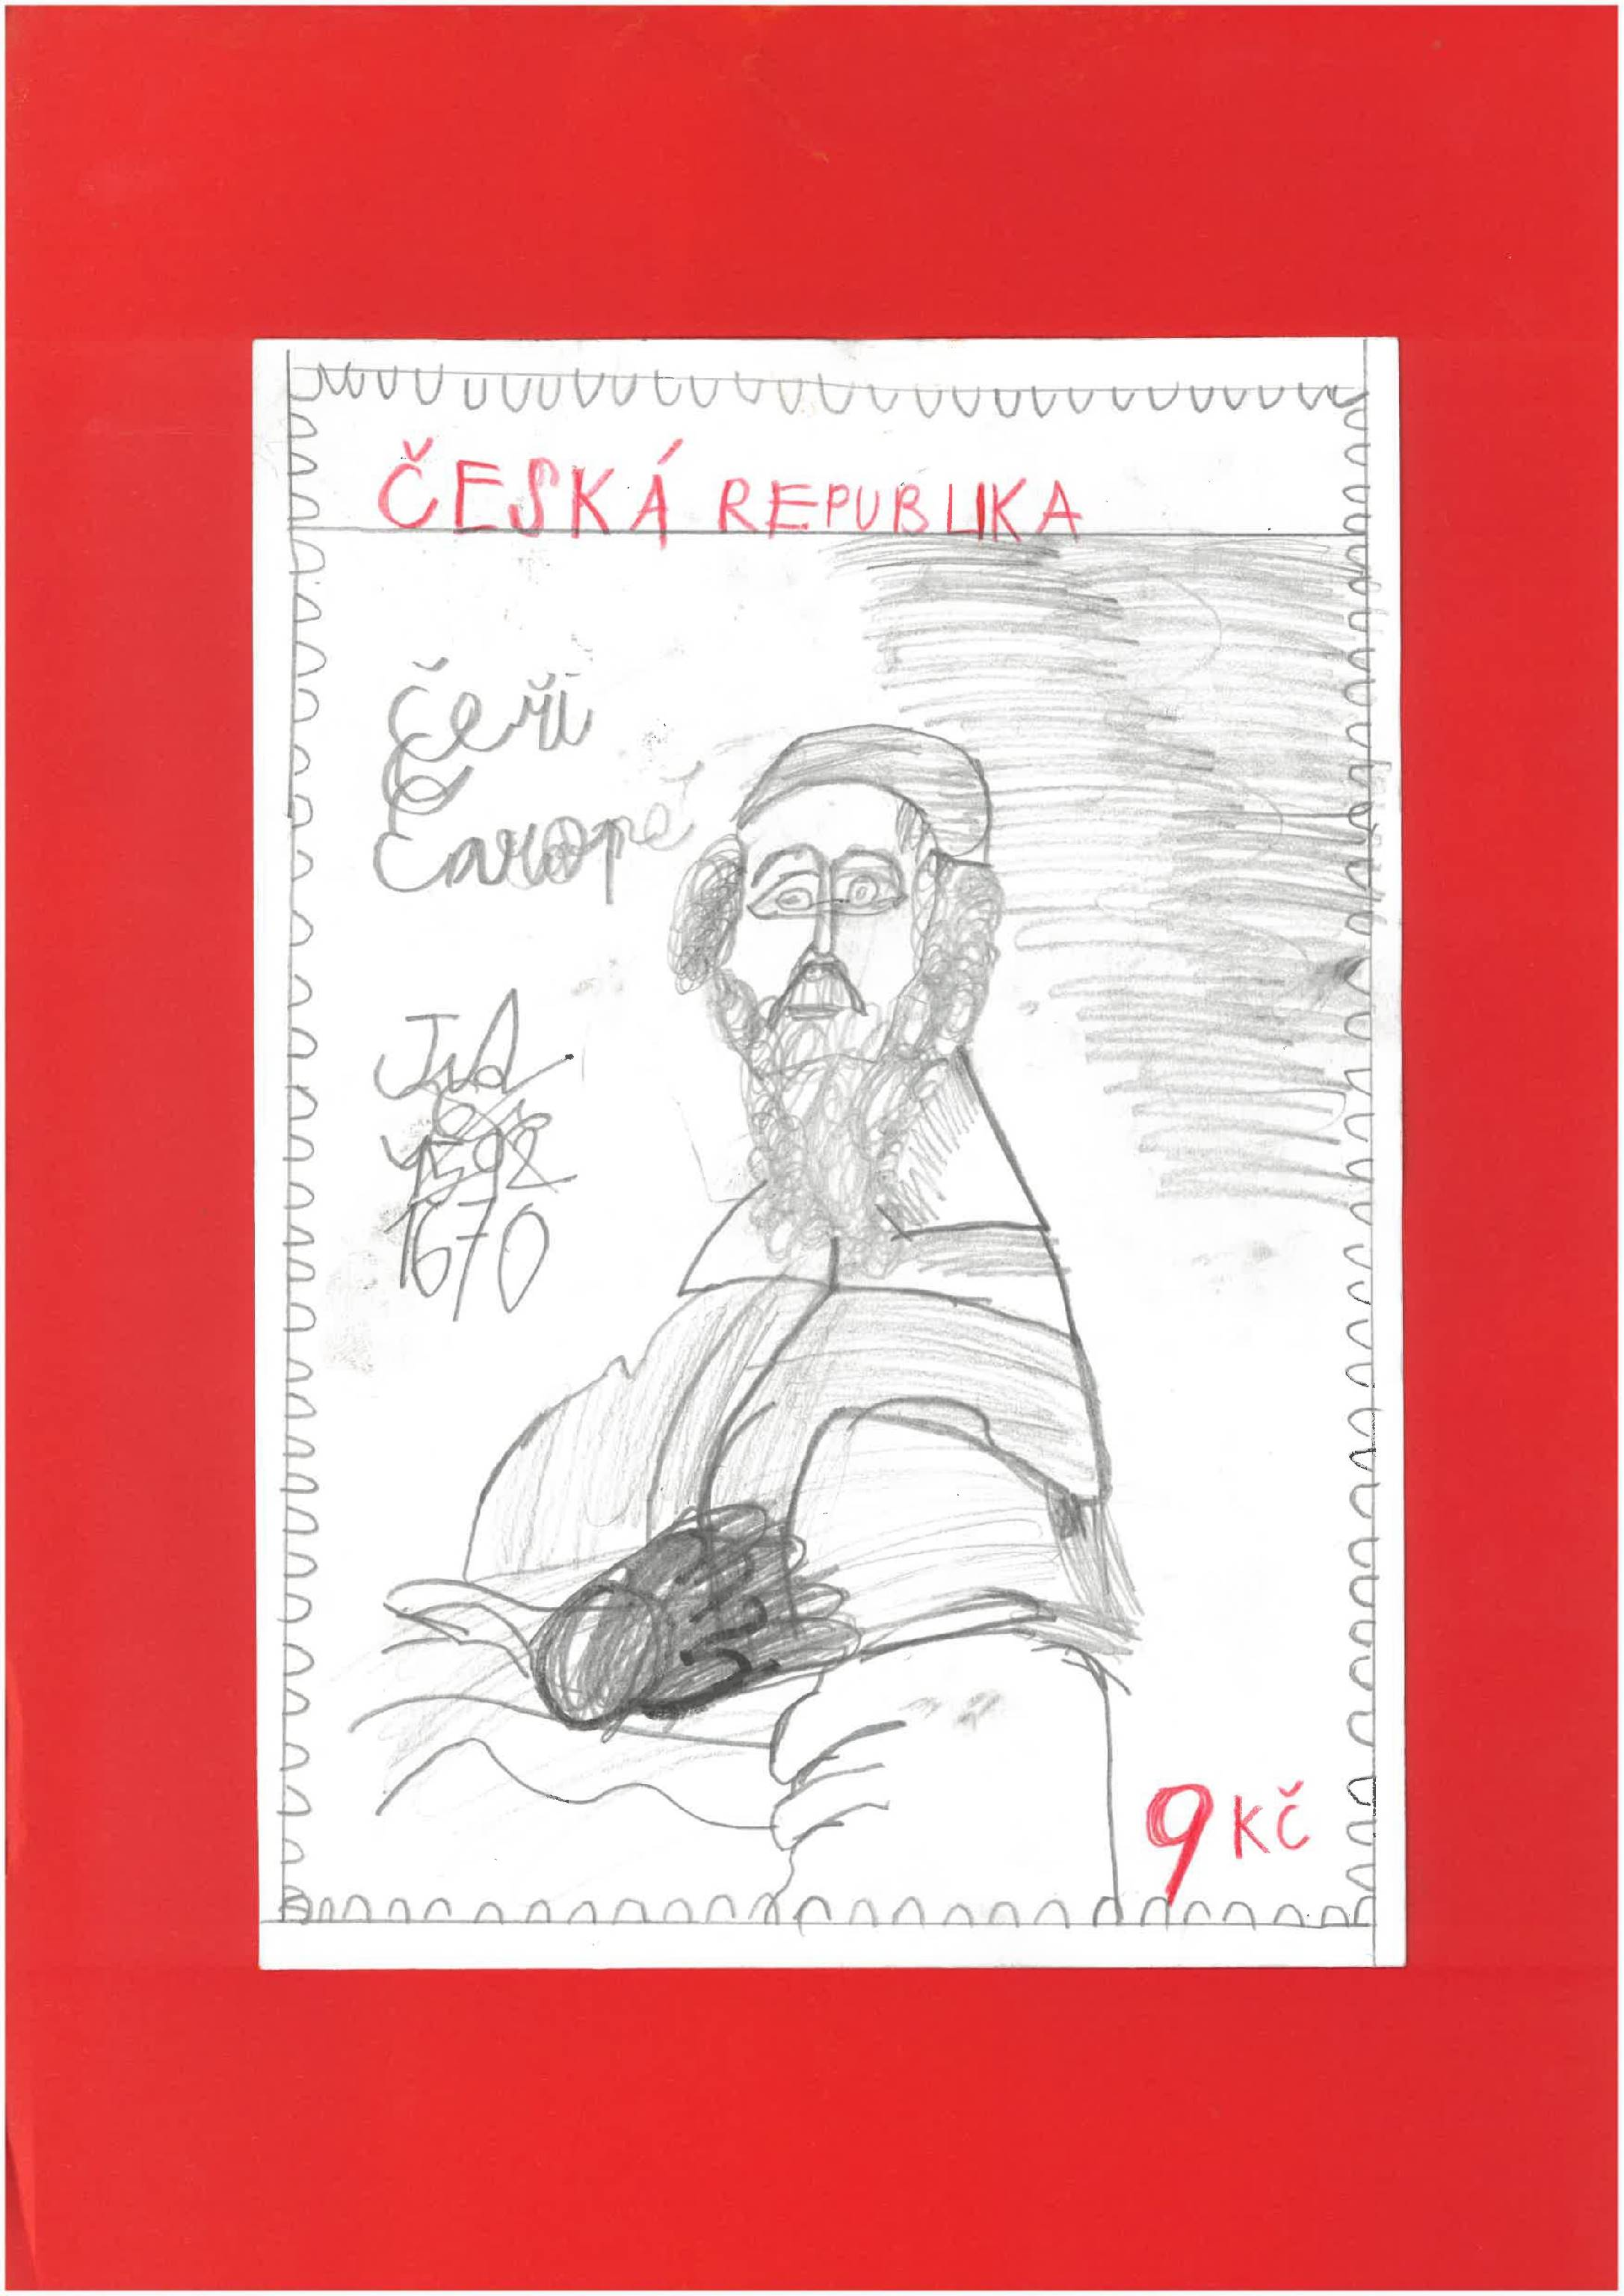
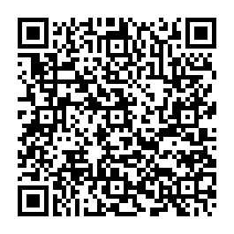
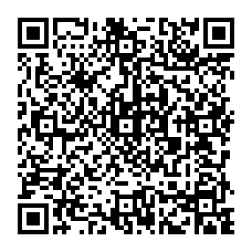
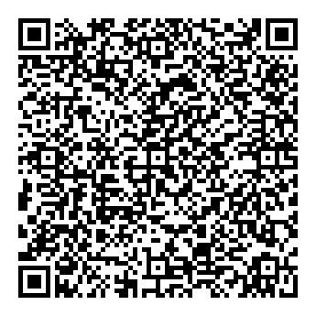
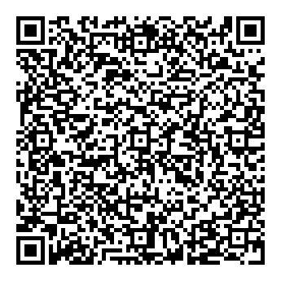
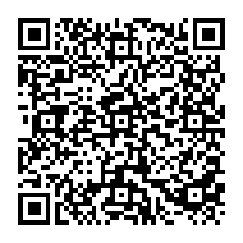
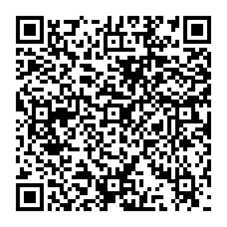
JAN AMOS KOMENSKÝ
OBECNĚ PLATNÉ VYUČOVACÍ ZÁSADY - DIDAKTIKA
*28. 3. 1592 – 15. 11. 1670

Slide 3
Kým byl?
hlavní pŘedstavitel exilového proudu
v České barokní literatuŘe
Učitel národŮ – podílel se na rozvoji školství v EvropĚ, byl zakladatelem novodobé pedagogiky a didaktiky (nauka, jak VYUČOVAT ŽÁKY)
autor učebnic
politik a diplomat
poslední biskup jednoty BRATRSKÉ

Slide 4
Pedagogická díla
Velká didaktika
Informatorium školy mateŘské
Brána jazyků otevŘená – uČebnice latiny
SvĚt v obrazech – ilustrovaná uČebnice
Škola hrou – soubor latinských her

Slide 5
J. A. KOMENSKÝ BYL VYNIKAJÍCÍM UČITELEM. PROSLAVIL SE SVÝMI NÁVRHY NA ZMĚNY VE ŠKOLE.
DĚTI SE MĚLY DO ŠKOLY TĚŠIT
ŠKOLA SE MĚLA STÁT ZÁBAVOU A HROU
V UČEBNICÍCH MĚLO BÝT HODNĚ NÁZORNÝCH OBRÁZKŮ
UČITELÉ NEMĚLI POUŽÍVAT TĚLESNÉ TRESTY ANI RÁKOSKU
NEJZNÁMĚJŠÍ KNIHY:
ORBIS PICTUS – SVĚT V OBRAZECH
BRÁNA JAZYKŮ OTEVŘENÁ
LABYRINT SVĚTA A RÁJ SRDCE
CESTA SVĚTLA
KŠAFT UMÍRAJÍCÍ MATKY JEDNOTY BRATSKÉ

Slide 6
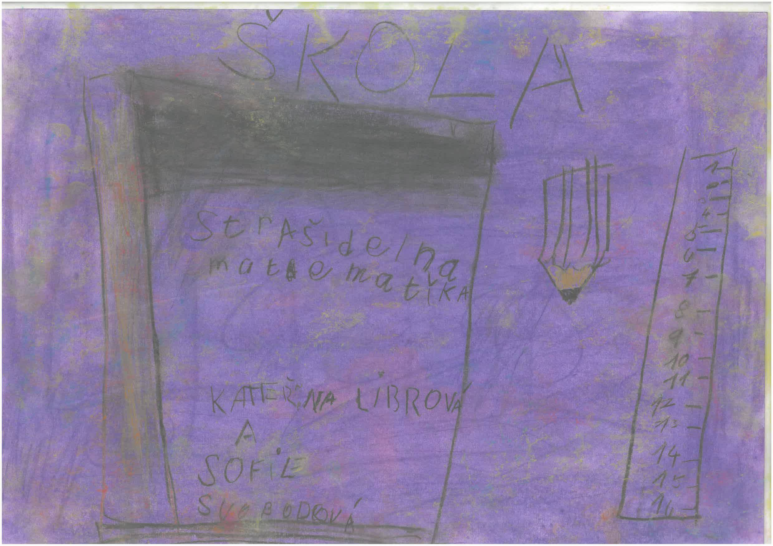
DIDAKTICKÁ ZÁSADA Č. 1 – učit se musí od mládí
CITÁT K DIDAKTICKÉ ZÁSADĚ:
„VŠICHNI NA JEDNOM JEVIŠTI VELIKÉHO SVĚTA STOJÍME, A COKOLIV SE TU KONÁ, VŠECH SE TÝČE„ (KOMENSKÝ)
VLASTNÍ VYJÁDŘENÍ:
„UČÍME SE, ABYCHOM NEBYLI HLOUPÍ, ABYCHOM NĚCO VĚDĚLI. Je DŮLEŽITÉ , aby byli všichni GRAMOTNÍ.“ (MYLER)

Slide 7
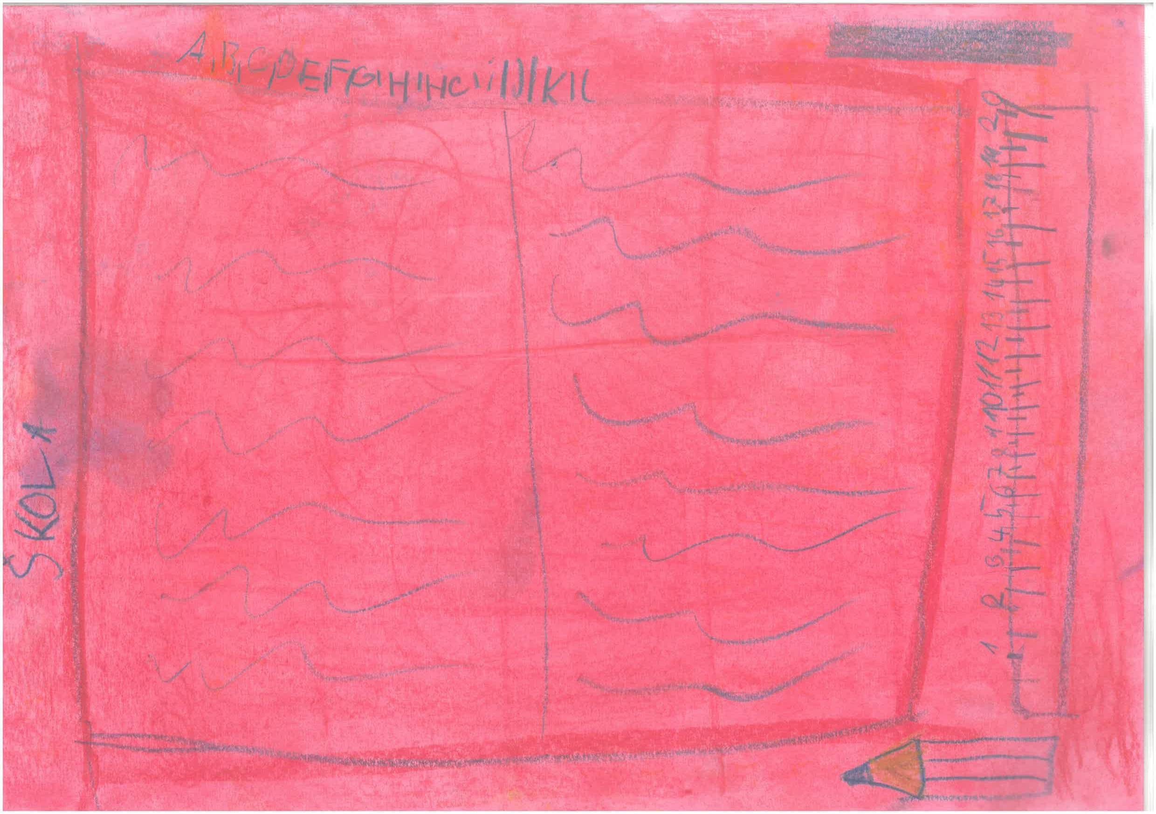
DIDAKTICKÁ ZÁSADA Č. 2. POVINNÁ ŠKOLNÍ DOCHÁZKA
(CHYTŘÍ, HLOUPÍ, CHUDÍ, BOHATÍ, ….)
CITÁT K DIDAKTICKÉ ZÁSADĚ:
„TAKOVÝ JE PŘÍŠTÍ VĚK, JAK JSOU VYCHOVÁVÁNI PŘÍŠTÍ JEHO OBČANÉ.„ (KOMENSKÝ)
„SEMENA NEJSOU JEŠTĚ PLODY.“(KOMENSKÝ)
„ČLOVĚK JE Z TVORŮ POSLEDNÍ, NEJDOKONALEJŠÍ A NEJZNAMENITĚJŠÍ.“(KOMENSKÝ)
VLASTNÍ VYJÁDŘENÍ:
„Je to zákon; kdyŽ nebudeme chodit do školy, komenský by nebyl rád, on se zajímal o školu a vymyslel škola hrou, to je myslím dobré.“ (ZÁSTĚRA)

Slide 8
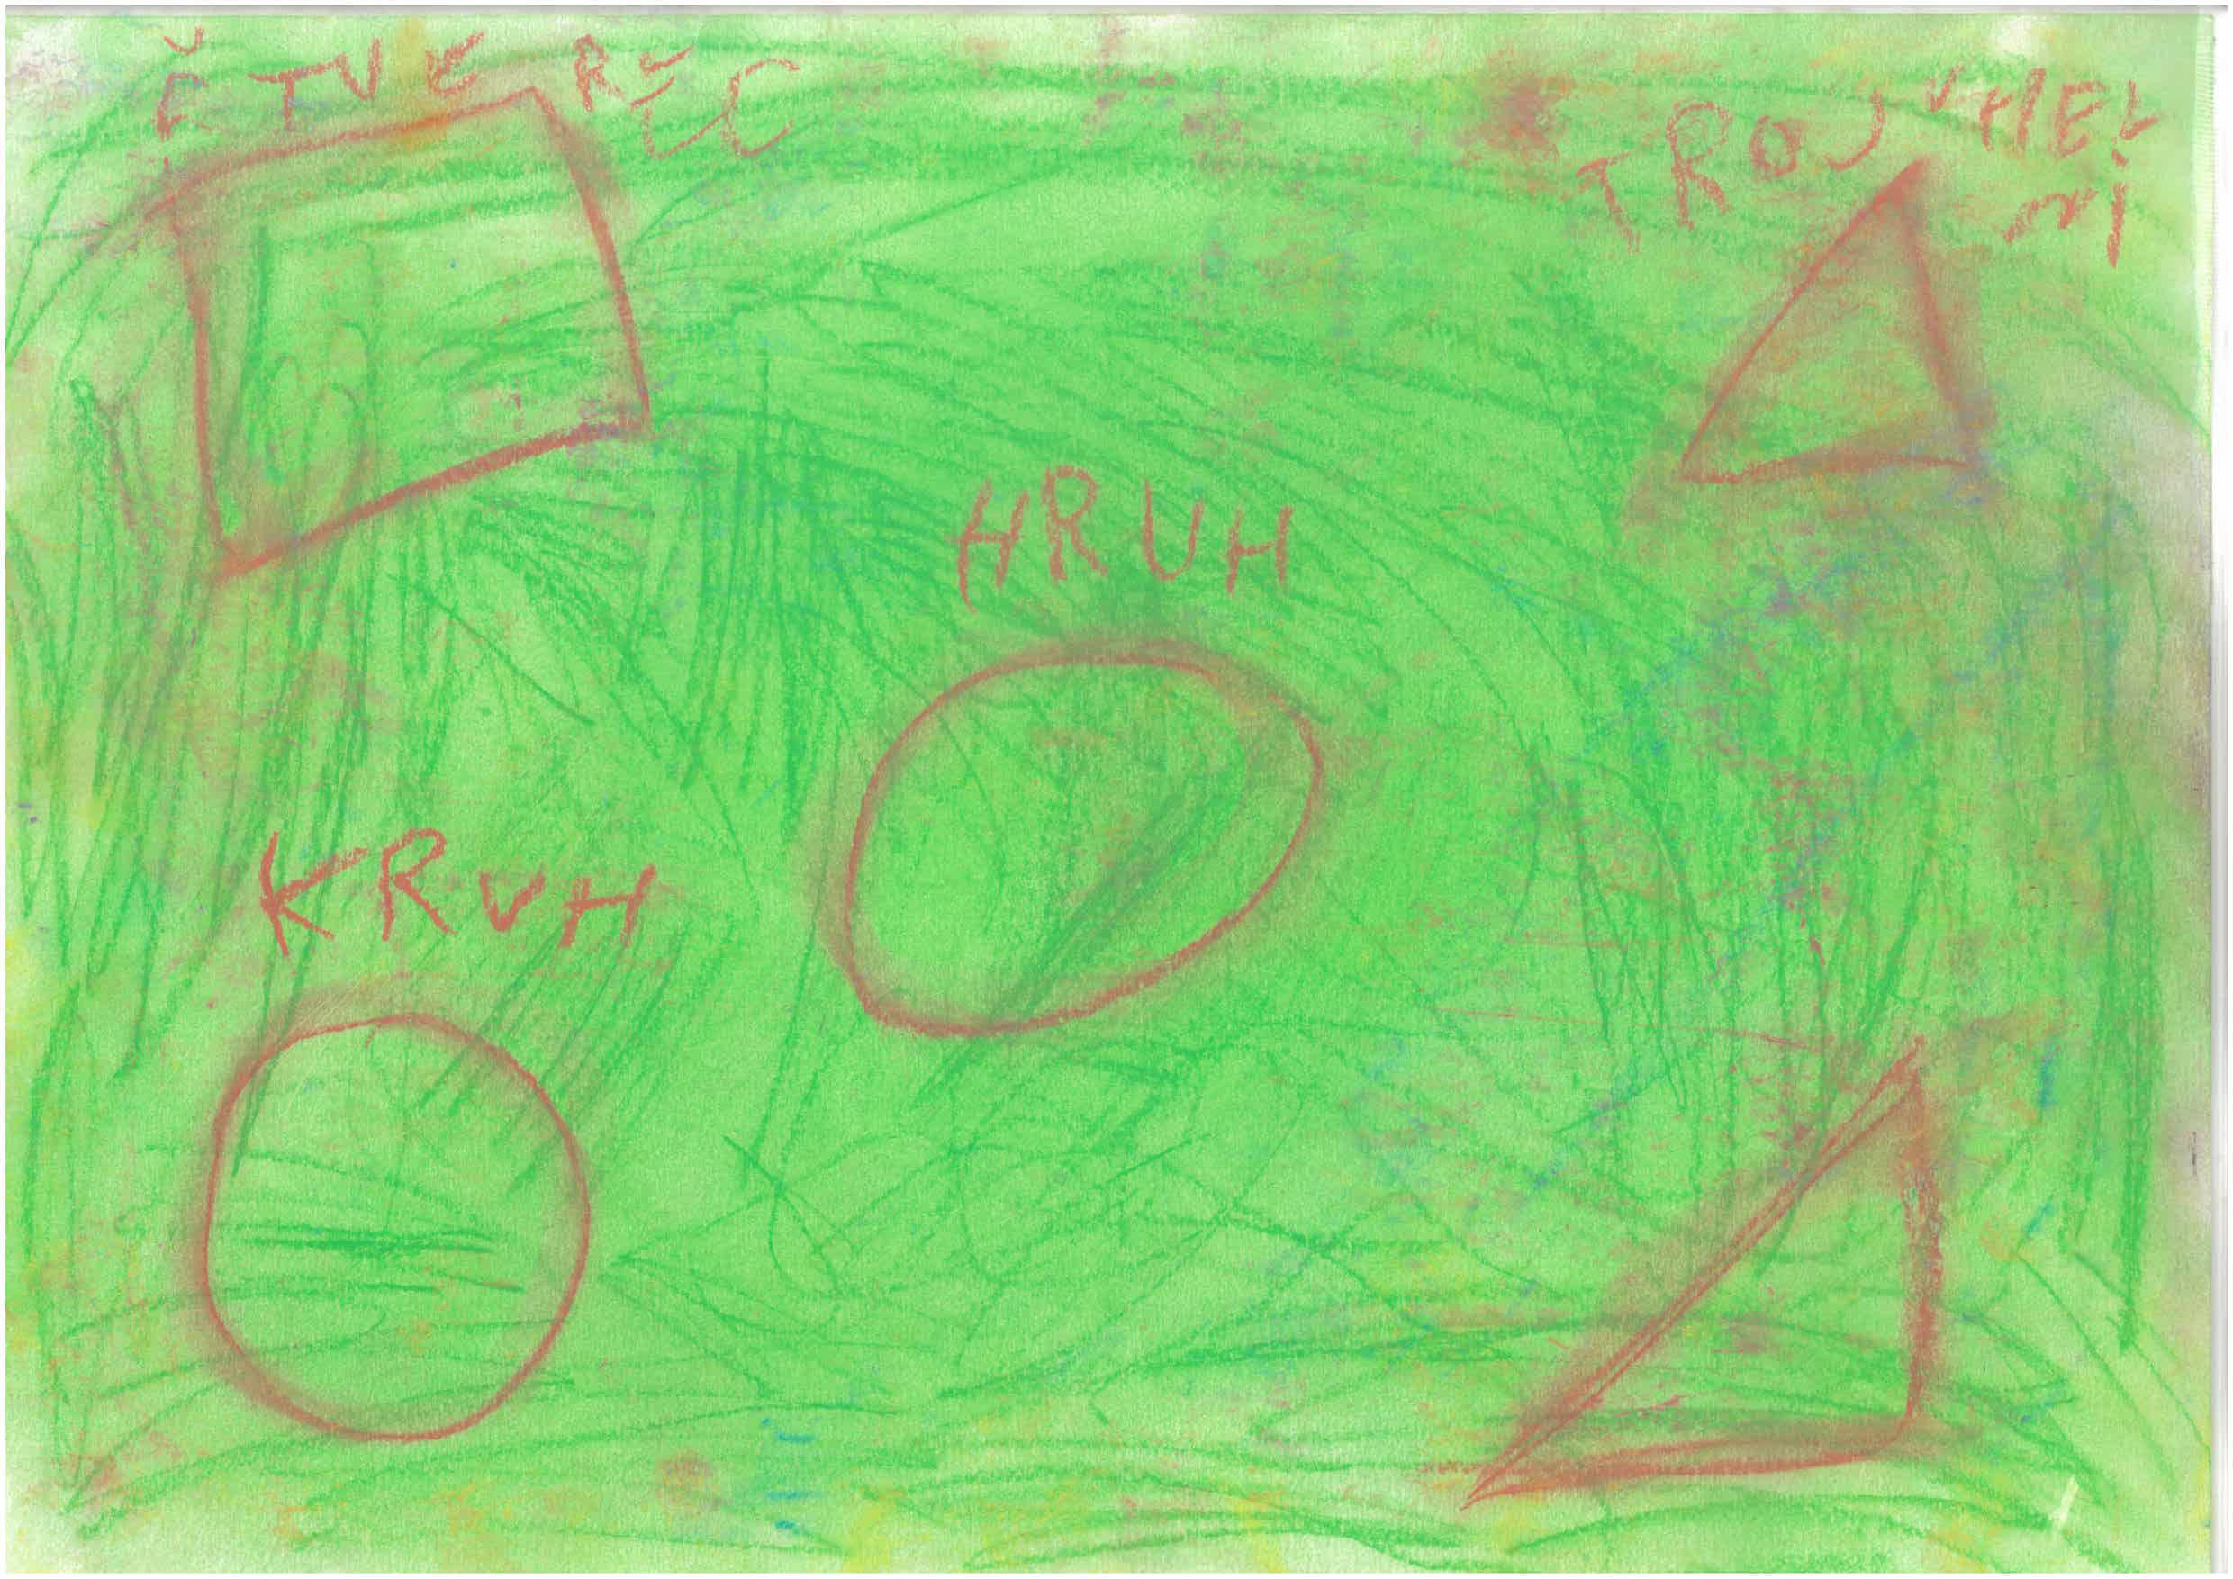
DIDAKTICKÁ ZÁSADA Č. 3 – Názorné vyučování
CITÁT K DIDAKTICKÉ ZÁSADĚ:
„Naši učitelé nesmějí být podobní sloupům u cest, jež pouze ukazují, kam jít, ale samy nejdou.“(KOMENSKÝ)
VLASTNÍ VYJÁDŘENÍ:
„UČITEL BY MĚL BÝT SLYŠET, ABY NEMLUVIL HODNĚ POTICHU. PAK BY MĚL MLUVIT SROZUMITELNĚ, TO ZNAMENÁ, ŽE BY NEMĚL MLUVIT NĚJAK TAKHLE: ČING ČONG LIN LING LONG LIN LANG. A NEMĚL BY BÝT MOC ZLÝ.
NĚJAK TAKHLE BY MĚL UČITEL VYUČOVAT:
TAKŽE DĚTI, OBJEDNAL jSEM TŘI PIZZY. JEDNA JE SÝROVÁ, DRUHÁ JE ŠUNKOVÁ A TŘETÍ JE SALÁMOVÁ. TOBIÁŠ MUSÍ SNÍST DVĚ TŘETINY SÝROVÉ PIZZY. ONDRA SNĚDL TŘI OSMINY ŠUNKOVÉ PIZZY A RADIM SNĚDL JEDNU DEVÍTINU SALÁMOVÉ PIZZY. KOLIK SNĚDLi DOHROMADY? KDO SNĚDL VÍC PIZZY? “ (KVĚTENSKÝ)

Slide 9
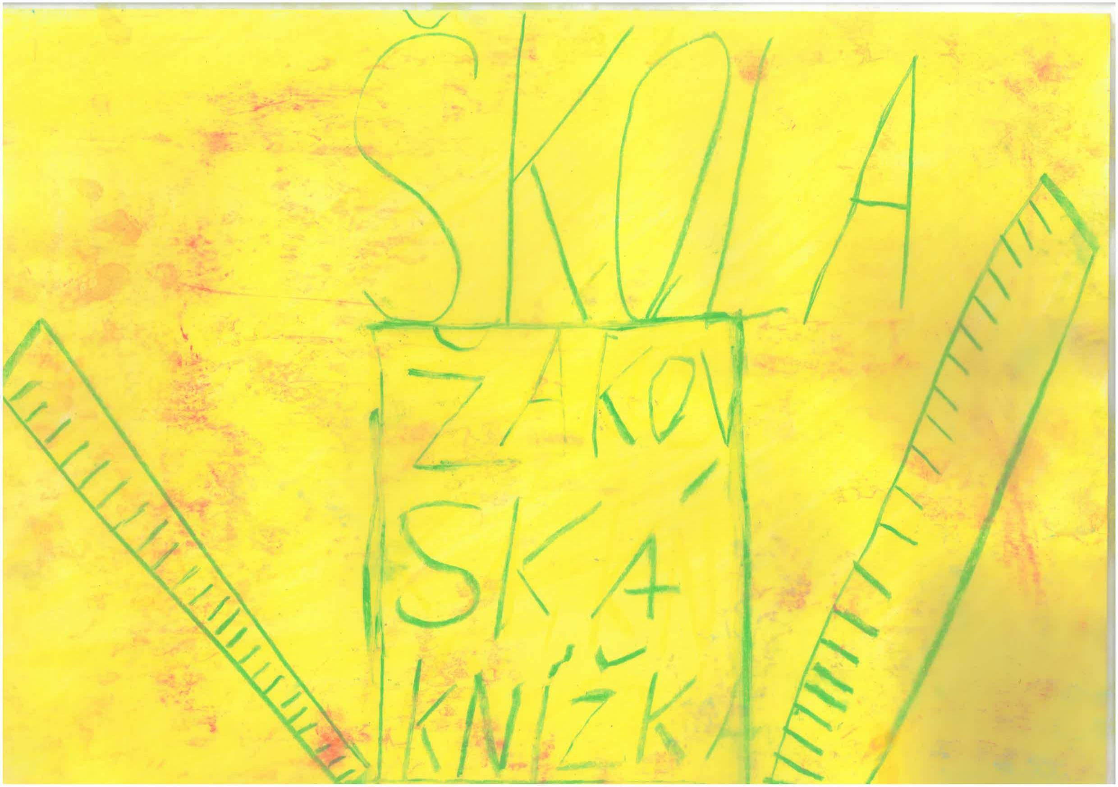
DIDAKTICKÁ ZÁSADA Č. 4 – NUTNOST URČITÉHO STUPNĚ VZDĚLÁVÁNÍ,
horlivost
CITÁT K DIDAKTICKÉ ZÁSADĚ:
„NEVĚŘTE VŠEMU, CO SE VÁM K VĚŘENÍ PŘEDKLÁDÁ: ZKOUMEJTE VŠE A PŘESVĚDČUJTE SE O VŠEM SAMI! KOMUKOLI PROSPĚTI MŮŽEŠ, PROSPÍVEJ RÁD, MOŽNO-LI CELÉMU SVĚTU. SLOUŽITI A PROSPÍVATI JE VLASTNOST POVAH VZNEŠENÝCH.“(KOMENSKÝ)
VLASTNÍ VYJÁDŘENÍ:
„PŘÍLEŽITOST MŮŽE OTEVŘÍT DVEŘE, ALE BEZ HORLIVOSTI NEVYUŽIJEŠ VĚTŠINY PŘÍLEŽITOSTÍ A NENAPLNÍŠ SVÉ URČENÍ. HOWARD HENDRICH ŘEKL: „NEPOLOŽÍŠ ŽIVÁ VEJCE POD MRTVÉ SLEPICE.“ “ (KlÍMOVÁ)

Slide 10
DIDAKTICKÁ ZÁSADA Č. 5 – PŘIMĚŘENOST LÁTKY K VĚKU
„KRÁTKÉ A MYŠLENKOVĚ ZÁVAŽNÉ FORMULACE UTKVÍVAJÍ
V PAMĚTI ŽÁKŮ A ČTENÁŘŮ NEJLÉPE.“
CITÁT K DIDAKTICKÉ ZÁSADĚ:
„NESLIBUJ, ŽE VYKONÁŠ, NEHONOS SE, ŽES VYKONAL, ALE PONECH SVÝM SKUTKŮM, ABY ZA TEBE MLUVILY. SÍLA PRAVDY VYZBROJENÁ SVĚTLEM POZNÁNÍ JE NEPŘEMOŽITELNÁ.“(KOMENSKÝ)
VLASTNÍ VYJÁDŘENÍ:
„PŘIZPŮSOBIT LÁTKU VĚKU A SLABŠÍM ŽÁKŮM. VYSVĚTLIT UČIVO PRO VŠECHNY ŽÁKY, HLEDAT MOŽNOSTI A CESTY, JAK ZPŘÍSTUPNIT POZNATEK. DÍKY RŮZNORODOSTI A ODLIŠTNOSTI ŽÁKŮ JE TENTO ZPŮSOB OBOHACENÍM PRO VŠECHNY. “ (KLÍMOVÁ)

Slide 11
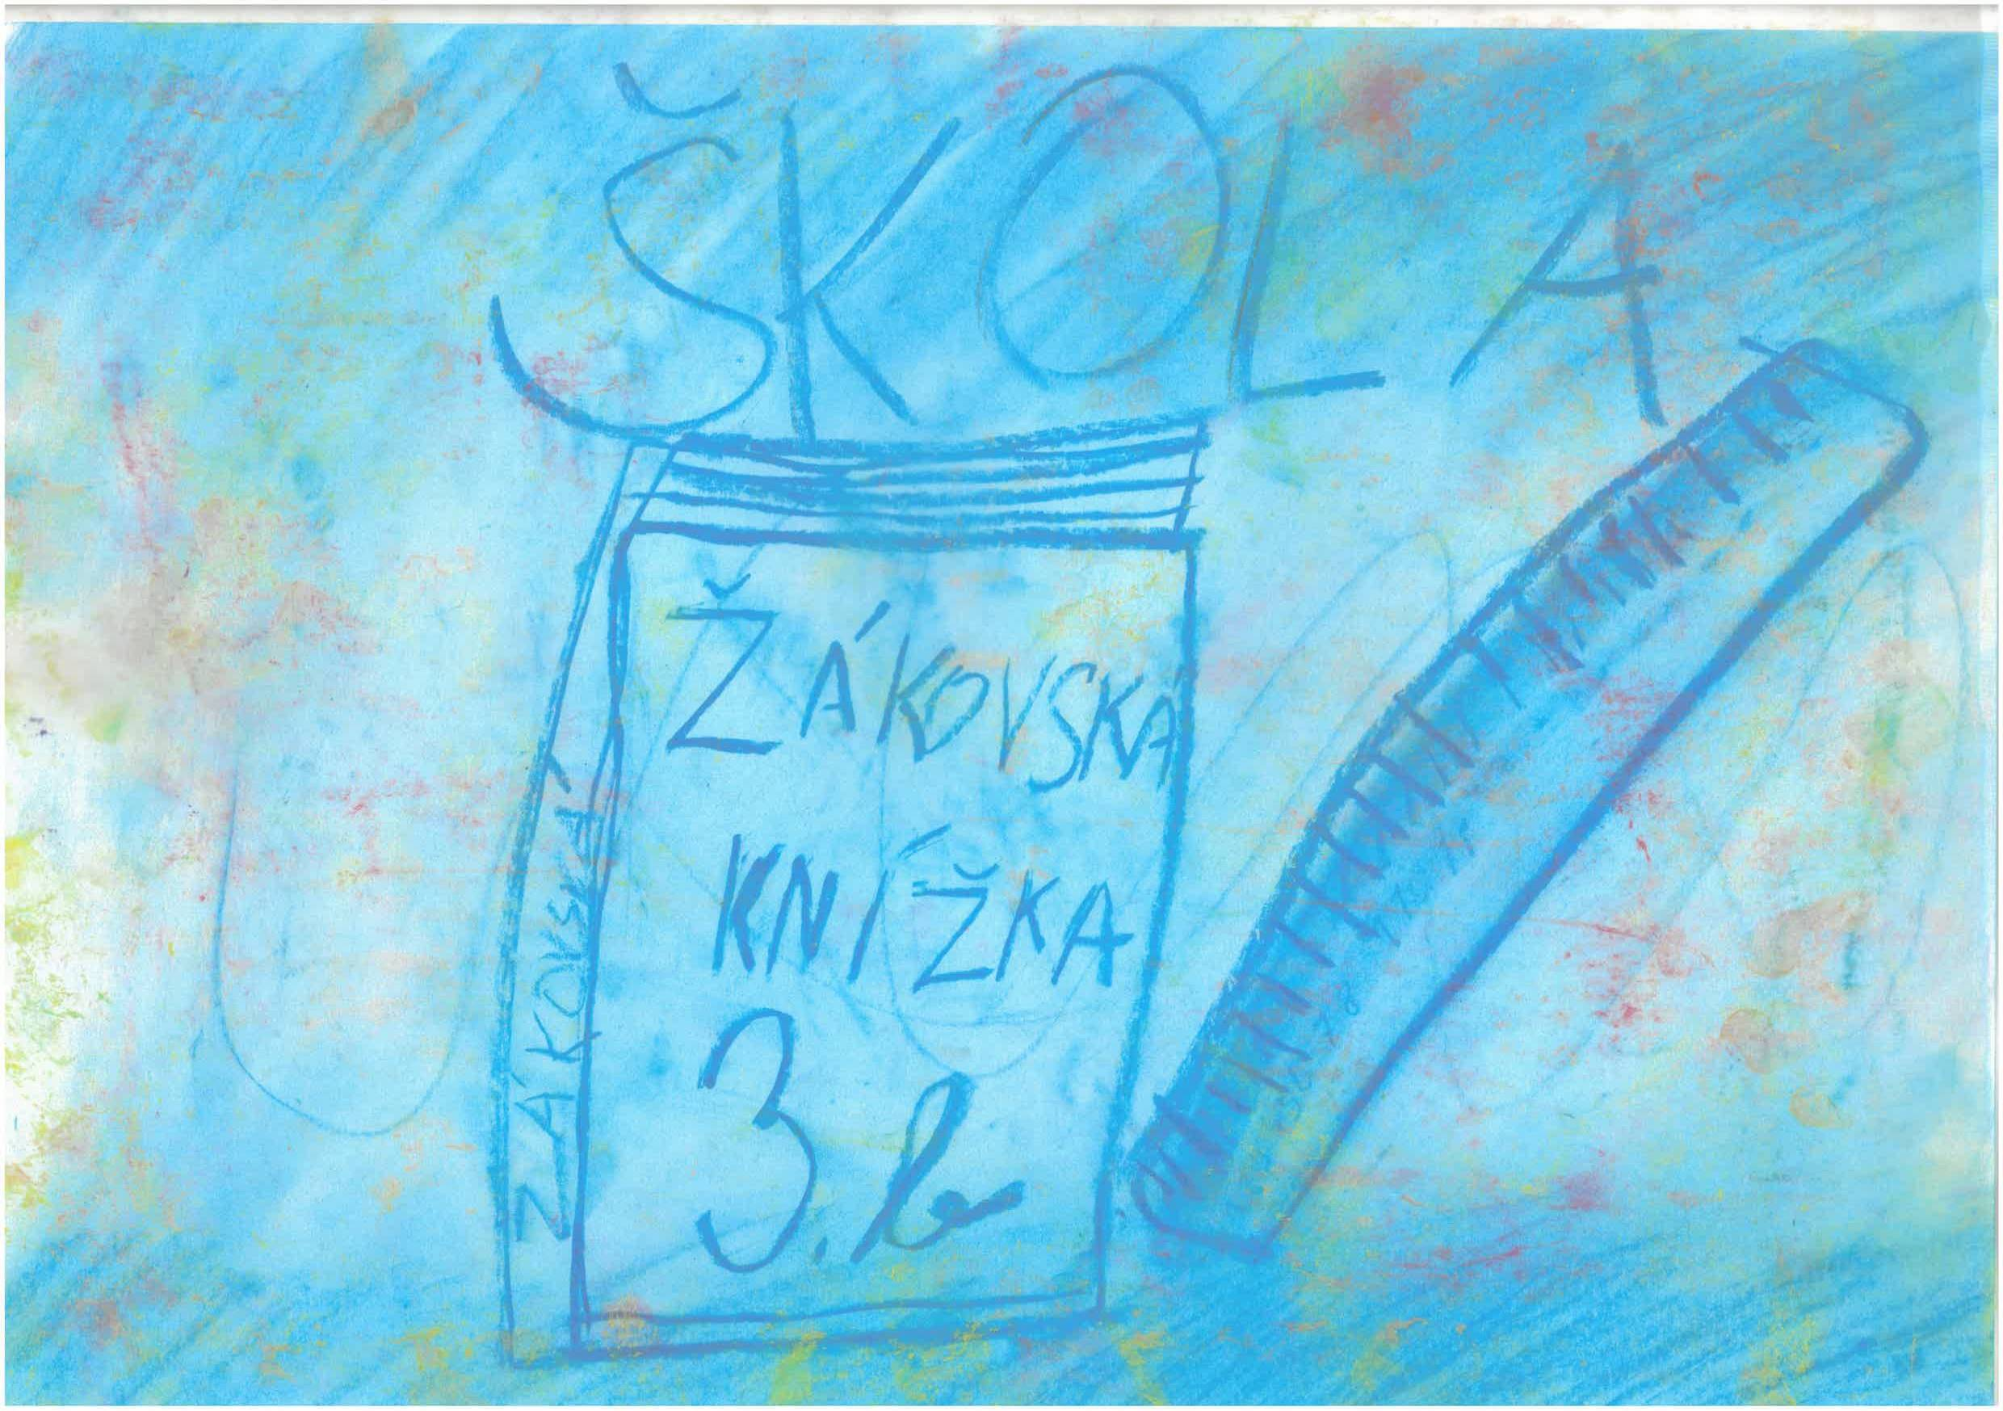
DIDAKTICKÁ ZÁSADA Č. 6 – Vše převádět do praxe
CITÁT K DIDAKTICKÉ ZÁSADĚ:
„NESLIBUJ, ŽE VYKONÁŠ, NEHONOS SE, ŽES VYKONAL, ALE PONECH SVÝM SKUTKŮM, ABY ZA TEBE MLUVILY. SÍLA PRAVDY VYZBROJENÁ SVĚLEM POZNÁNÍ JE NEPŘEMOŽITELNÁ.“(KOMENSKÝ)
VLASTNÍ VYJÁDŘENÍ:
„Naučím se počítat - budu si moct spočítat výplatu“
„Naučím se vařit-uvařím rodině oběd“
„Naučím se angličtinu – můžu jet do cizí země“
„Naučím se historii–můžu studovat, co bylo před 500 lety “
„Naučím se s počítačem – můžu dělat NAPŘ: PREZentaci“
„Naučím se psát -můžu napsat dopis“
„Naučím se číst – můžu si přečíst knihu“
„Naučím se tělocvik -můžu reprezentovat naši zemi“
„Naučím se pracovní činnosti-můžu si doma něco vyrobit“
„Naučím se výtvarnou výchovu-můžu si namalovat obraz“ (Falta)

Slide 12
DIDAKTICKÁ ZÁSADA Č. 7 – VYUČOVAT OD JEDNODUŠŠÍHO KE
SLOŽITĚJŠÍMU
CITÁT K DIDAKTICKÉ ZÁSADĚ:
„CÍLEM VZDĚLÁNÍ A MOUDROSTI JE, ABY ČLOVĚK VIDĚL PŘED SEBOU JASNOU CESTU ŽIVOTA, PO NÍ OPATRNĚ VYKRAČOVAL, PAMATOVAL NA MINULOST, ZNAL PŘÍTOMNOST A PŘEDVÍDAL BUDOUCNOST.“(KOMENSKÝ)
VLASTNÍ VYJÁDŘENÍ:
„JAKO PRVNÍ SE NAUČIT 1+1 A AŽ POTOM SE NAUČIT 1000+1000;
PRVNÍ SE MUSÍME NAUČIT LEHKÉ VĚCI,ABYCHOM SE MOHLI UČIT TĚŽKÉ.
“ (KOPECKÁ)

Slide 13
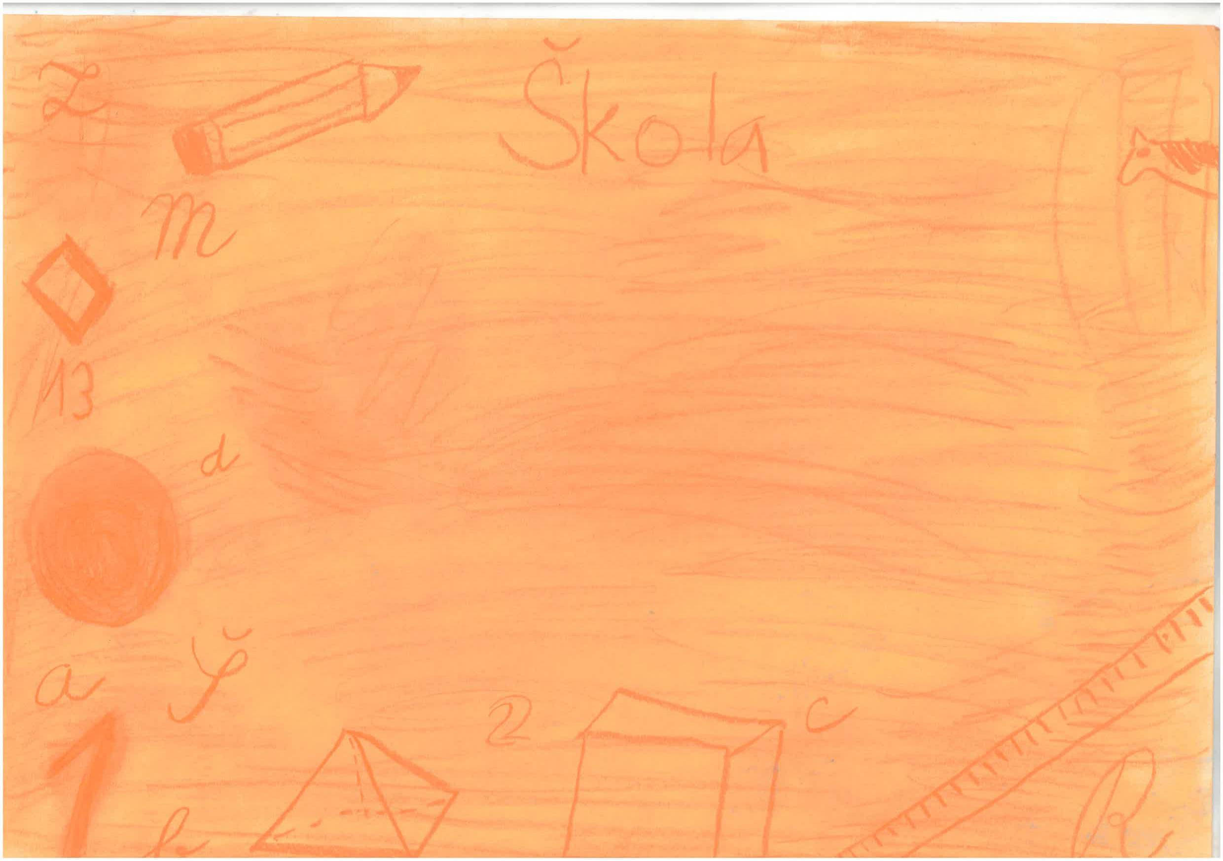
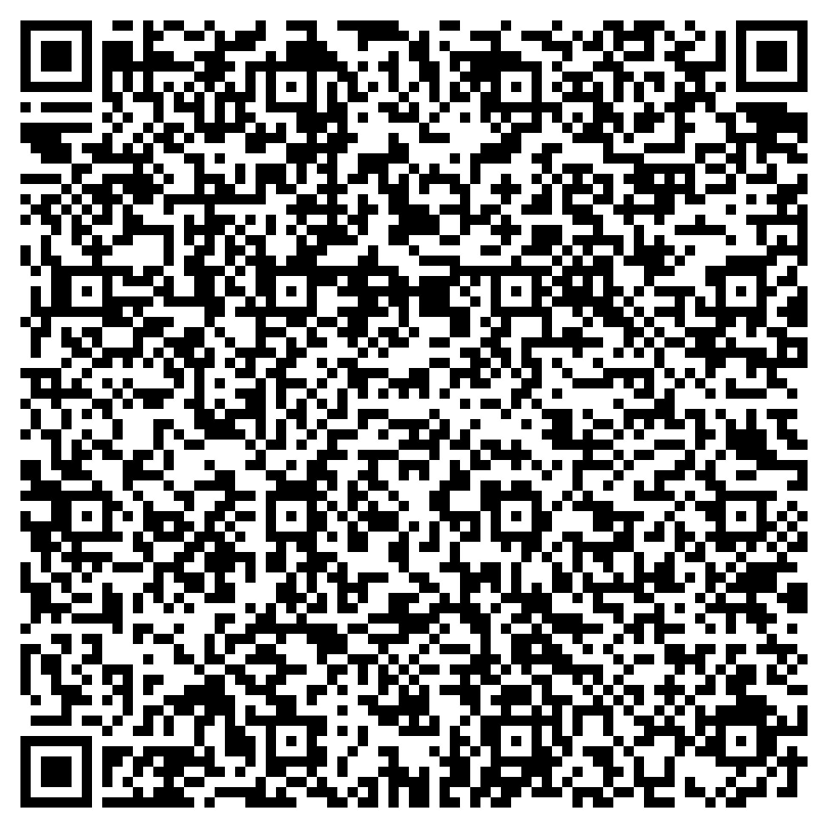
DIDAKTICKÁ ZÁSADA Č. 8. NUTNOST STÁLÉHO OPAKOVÁNÍ
CITÁTY K DIDAKTICKÉ ZÁSADĚ:
„VŠICHNI NA JEDNOM DIVADLE VELIKÉHO SVĚTA STOJÍME, A COKOLIV SE TU KONÁ, VŠECH SE TÝČE, CELÉ LIDSKÉ POKOLENÍ JEST Z JEDNÉ KRVE, JEDNA RODINA, JEDEN DŮM.“ (KOMENSKÝ)
„KAŽDÁ PRÁCE CELÉHO ČLOVĚKA VYHLEDÁVÁ. NEMILOVAT KNIHY ZNÁMÉ ZNAMENÁ NEMILOVAT MOUDROST. NEMILOVAT MOUDROST VŠAK ZNAMENÁ STÁT SE HLUPÁKEM.“ (KOMENSKÝ)
VLASTNÍ VYJÁDŘENÍ:
„MUSÍŠ NĚCO FURT OPAKOVAT, ABY SI SE NESTAL HLUPÁKEM.“ (LIBROVÁ)

Slide 14
DIDAKTICKÁ ZÁSADA Č. 9 – Žák má být současně učitelem
CITÁTY K DIDAKTICKÉ ZÁSADĚ:
„S POMOCÍ KNIH SE MNOZÍ STÁVAJÍ UČENÝMI I MIMO ŠKOLY. BEZ KNIH NEBÝVÁ UČENÝ NIKDO ANI VE ŠKOLE. UVIDÍŠ-LI JINDE VĚCI LEPŠÍ, PRAVDIVĚJŠÍ A UŽITEČNĚJŠÍ, PROČ BYS JE RÁD NEVYMĚNIL ZA SVÉ, KTERÉ NEJSOU TAK HODNOTNÉ?.“ (KOMENSKÝ)
VLASTNÍ VYJÁDŘENÍ:
„ŽÁK MŮŽE BÝT UČITELEM VE HŘE, PROTOŽE MÁ DOBRÉ NÁPADY.
KDYŽ SE NĚCO DOZVÍM, tak OSTATNÍM PORADÍM A ONI PORADÍ MNĚ.“ (Zítková)

Slide 15
ZÁSADA Č. 10 – Vyučování má být zábavné
CITÁTY K DIDAKTICKÉ ZÁSADĚ:
„Jediným učitelem hodným toho jména jest ten, který vzbuzuje ducha svobodného přemýšlení a vyvinuje ci osobní odpovědnosti.“ (KOMENSKÝ)
VLASTNÍ VYJÁDŘENÍ:
„Možná by škola bavila děti víc, pokud by opravdu byla hrou, jak praví klasik….a hra školou. “ (SOJKOVÁ)

Slide 16
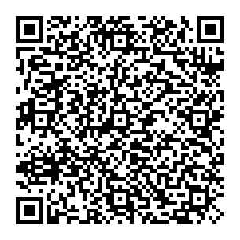
PŘEČTI SI, JAK J. A. KOMENSKÝ DĚLIL DĚTI PODLE NADÁNÍ. ŘEKNI, JAK BYS JE ROZDĚLIL TY:
BYSTRÉ, DĚLAJÍ RADOST
BYSTRÉ A LÍNÉ
BYSTRÉ, VZPURNÉ
S NEDOSTATKEM BYSTRÉ MYSLI
S NEDOSTATKEM BYSTRÉ MYSLI, LÍNÉ
S NEDOSTATKEM BYSTRÉ MYSLI, VZPURNÉ
DISKUSE:
JAKÉ VLASTNOSTI MÁ MÍT UČITEL?
ČEHO SI NA UČITELÍCH NEJVÍCE CENÍŠ?
KDO JE PODLE TEBE DOBRÝ UČITEL?
MAJÍ SE ŽÁCI TRESTAT?

Slide 17
DĚKUJI ZA POZORNOST
Vytvořila lic. Kateřina Klímová spolu se žáky 5. ročníku ZŠ Albrechtice nad Orlicí
21. března 2022
Zdroje:
Didaktické zásady – Wikipedie (wikipedia.org)
J._A. Komenský – Bakalářská práce (theses.cz) - Univerzita Palackého v Olomouci Filozofická fakulta Katedra sociologie, andragogiky a kulturní antropologie Studijní obor: Školský management PEDAGOGICKÉ ZÁSADY J. A. KOMENSKÉHO V SOUČASNÉM PŘEDŠKOLNÍM VZDĚLÁVÁNÍ

